Slide 1
{ اللافقاريات الحبلية }
المملكة العربية السعودية
وزارة التربية والتعليم
ثانوية الامير عبدالمجيد بن عبدالعزيز
مدرس المادة
مشبب الشهراني

Slide 2
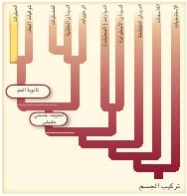
{ اللافقاريات الحبلية }
* صفات اللافقاريات الحبلية *
حيوانات ثانوية الفم من أشهرالأمثلة حيوان السهيم(حيوان بحري مدفون في الرمل) .
ـ الحبليات لها أربع صفات هي :
1ـ لها حبل عصبي ظهري أنبوبي
2ـ لها حبل ظهري
3ـ لها جيوب بلعومية
4ـ لها ذيل خلف شرجي .
وقد تكّون بعض أشكال الغدة الدرقية .
ـ شعبة الحبليات : تنقسم إلى :
1ـ شعيبة حبليات الرأس
اللافقاريات الحبلية ( ليس لها عمود فقري )
2ـ شعيبة حبليات الذيل
3ـ شعيبة الفقاريات لها عمود فقري .

Slide 3
* الحبل الظهري *
تركيب مرن يشبه العصاء يمتد على طول جسم الحبليات تحت
الحبل العصبي الظهري , يمكّن الجسم من الانثناء والقيام بحركات
جانبية .
ـ يتحول الحبل الظهري في الفقاريات إلى عمود فقري .
* الذيل خلف الشرجي *
تركيب في الحبليات يستخدم أساسا في الحركة .
ـ في الحبليات يقع خلف الجهاز الهضمي وفتحة الشرج أما في غير
الحبليات يحتوي الذيل على جزء من الجهاز الهضمي وتوجد في
نهايتة فتحة الشرج .

Slide 4
*الحبل العصبي الظهري الأنبوبي *
ـ في الحبليات عبارة عن حبل مجوف في الجهة الظهرية فوق الجهاز الهضمي ( منه يتكون الدماغ
والحبل الشوكي)
ـ في غير الحبليات عبارة عن حبل مصمت في الجهة البطنية أسفل الجهاز الهضمي .
* الجيوب ( الأكياس ) البلعومية *
هي تركيب في أجنة الحبليات متصل بأنبوب عضلي يبطن تجويف الفم والبلعوم .
1ـ الحبليات المائية تحتوي على شقوق تفتح للخارج مكونة خياشيم لتبادل الغازات .
2ـ حبليات اليابسة لا تحتوي على شقوق وتكّون تراكيب أخرى مثل لوزتي الحلق والغدة الزعترية .
* الغدة الدرقية الأولى *
ـ الغدة الدرقية تركيب ينظم الأيض والنمو والتكوين الجنيني .
1ـ في الفقاريات الحبلية توجد غدة درقية .
2ـ إما في اللافقاريات الحبلية توجد ( قناة داخلية) تفزز بروتينات شبيهه بإفرازات الغدة الدرقية.
ـ ملاحظة : يدخل اليود في تركيب هرمونات الغدة الدرقية لذلك يضاف إلى ملح الطعام .
ويوجد في المأكولات البحرية والأجبان .

Slide 5
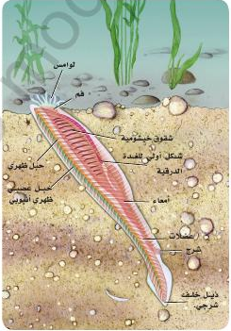
{ تنوع اللافقاريات الحبلية }
جميعها بحرية مثل ( حيوان السهيم الذي ينتمي إلى حبليات
الرأس ) و(الكيسيات التي تنتمي إلى حبليات الذيل ).
* السهيم *
1ـ حيوان صغير يشبه السمكة مدفون في رمل مياه البحر الضحلة
2ـ له جلد رقيق شفاف من طبقة واحدة خالٍ من الألوان .
3ـ يدخل الماء من الفم ويخرج من خلال الشقوق الخيشومية ،
حيث يٌحتجز الغذاء الموجود فيه .
4ـ له قطع عضلية تمكّنه من السباحة بحركة جانبية كحركة
الأسماك .
5ـ ليس له رأس أو أعضاء حس .
6ـ له مستقبلات للضوء ولوامس حسية قرب الفم .
7ـ الجهاز العصبي يتكون من دماغ وأعصاب متفرعة .
8ـ ليس له قلب حقيقي .
9ـ الجنس منفصل والتلقيح خارجي .

Slide 6
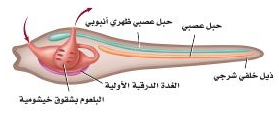
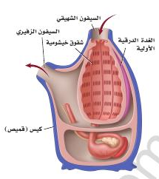
* الكيسيات ( القميصيات ) *
1ـ له طبقة خارجية تشبه الكيس أو القميص(سبب التسمية)
2ـ حيوانات جالسة في المياه الضحلة .
3ـ لها صفات اللافقاريات الحبلية وهي في مرحلة اليرقة
4ـ يدخل الماء عبر السيفون الشهيقي بفعل حركة الأهداب
( حيث يُحتجز الغذاء في شبكة مخاطية ومنه يتحرك إلى
المعدة .ثم يخرج الماء عبر السيفون الزفيري بعد مرور
عبر الفتحات الخيشومية .
5ـ له قلب يُحدث الدورة الدموية .
6ـ له جهاز عصبي ( يتكون من جزء رئيسي معقد
وأعصاب متشعبة )
7ـ الكيسيات حيوانات خنثى والتلقيح خارجي .
8ـ تسمى بخاخات الماء لأنها عند الإحساس بالخطر تخرج
الماء بقوة عبر السيفون الزفيري فتشوش على المفترس .

